Slide 1
Детские страхи
Выполнила: Федорова К.В.

Slide 2
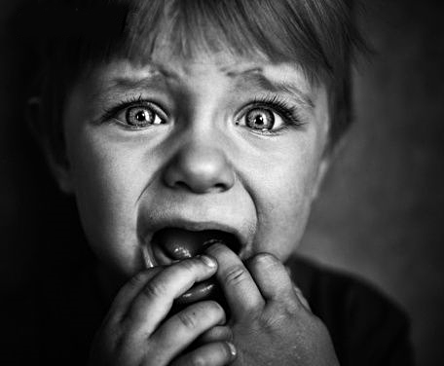
Определение «страха» (по Захарову А.И.)
Страх – это «аффективное (эмоционально заостренное)
отражение в сознании
конкретной угрозы
для жизни и благополучия
че­ловека».

Slide 3
Страхи
Природные:
-смерти;
-чудовищ;
-темноты;
-стихий;
-высоты;
-глубины;
-врачей.
Социальные:
-одиночества;
-каких-то людей;
-наказания;
-не успеть;
-опоздать;
-быть не собой;
-осуждения со стороны.

Slide 4
Страхи
воображаемые
острые
реальные
хронические

Slide 5
Страхи
возрастные:
-соответствуют определенному возрасту.
невротические:
-большая эмоц.напряженность;
-болезненное заострение;
-псих.расстройства и переживания;
-трудность устранения.

Slide 6
7 основных подгрупп:
1) медицинские страхи, связанные с боязнью уколов, крови, врачей, боли, болезней;
2) причинение физического ущерба – страхи неожиданных звуков, нападения, транспорта, огня, пожара, стихии, войны;
3) страх смерти – своей и родителей;
4) страхи животных и сказочных персонажей;
5) страхи перед сном, страхи кошмарных снов, темноты;
6) социально опосредованные страхи: страх людей, родителей, наказания с их стороны, опоздания, одиночества;
7) пространственные страхи: страх высоты, глубины, воды, замкнутого и открытого пространства.

Slide 7
Дневные и ночные
страхи у детей
Сон и бодрствование

Slide 8
Функции страха:
защитная (способность к бегству);
социальная (способность искать помощь);
адаптивная (способность к преодолению).

Slide 9
Причины страха
1. Наличие страхов у родителей.
2. Тревожность в отношениях с ребёнком.
3. Чрезмерное предохранение его от опасностей и изоляция от обще­ния со сверстниками.
4. Большое количество запретов со стороны одного родителя и пол­ное предоставление свободы ребёнку другим родителем.
5. Многочисленные нереализуемые угрозы всех взрослых в семье.
6. Гиперопека над единственным ребёнком в семье.
7. Конфликтные отношения между родителями.
8. Одиночество, боль вызывают страх.
9. Эмоциональная чувствительность, впечатлительность.
10. Поступление в школу.

Slide 10
Особенности страхов в младшем школьном возрасте
1. Связаны с поступлением ребенка в школу (тревожность и опасения): не оправдать ожидания взрослых, боязнь сделать ошибку, совершить глупость, быть осмеянным, «школьная фобия».
2. Страх стихии: природных катаклизмов.
3. Боязнь покойников и призраков.
4. Страх смерти родителей, темноты.

Slide 11
Методы коррекции
по преодолению детских страхов
Рисуночный
метод
Игровой
метод

Slide 12
Спасибо за внимание

